Slide 1
2D 게임 프로그래밍 프로젝트
2015180024 염수민

Slide 2
CONTENTS
1. 게임 컨셉
2. 예상 게임 실행 흐름
3. 게임 범위
4. 개발 일정

Slide 3
게임 컨셉
Catch 잡고
Throw 던지며
Attack 공격해라!

Slide 4
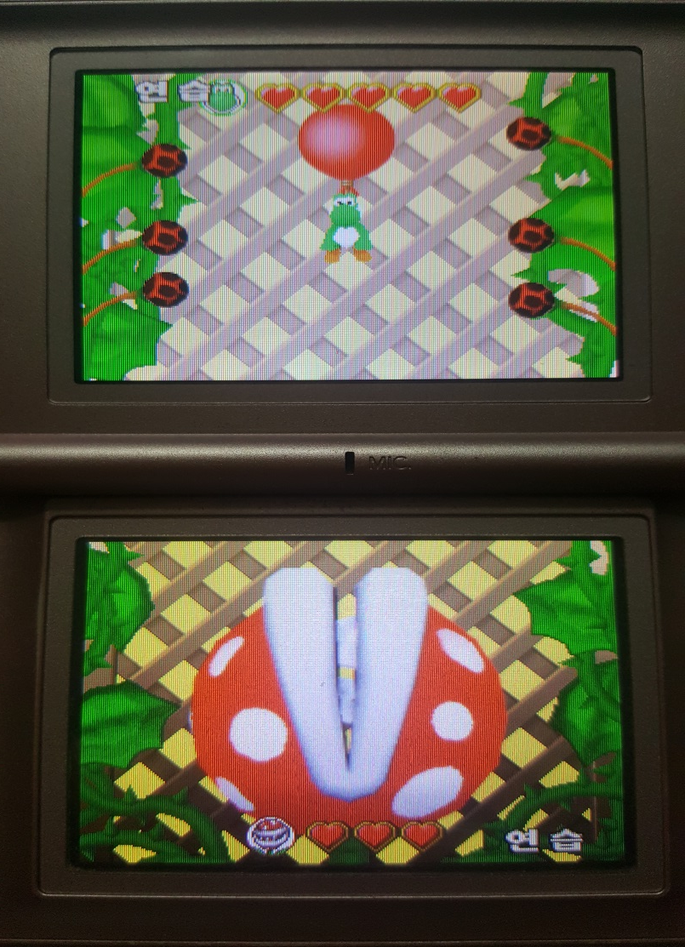
메인 게임 화면 구성
폭탄씨앗
폭탄씨앗 및 아이템 이동
목숨

Slide 5
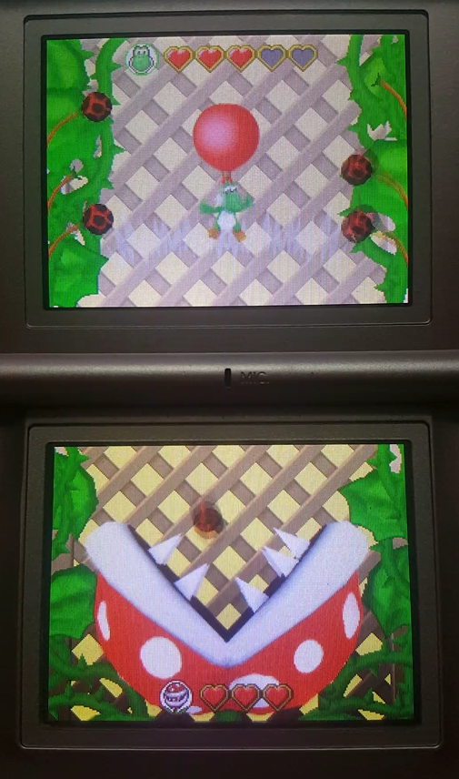
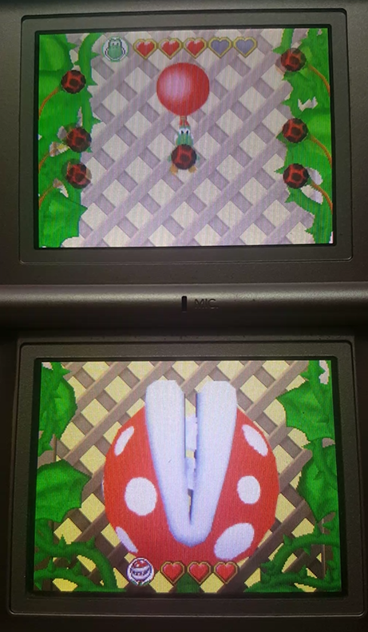
예상 게임 실행 흐름
1. 몬스터가 폭탄씨앗을
빨아들일 때 캐릭터는
몬스터에 빨려 들어가지
않도록 저항한다.
2. 몬스터가 폭탄씨앗을 뱉어낼 때 캐릭터는 몬스터가 뱉은 폭탄씨앗을 잡는다.

Slide 6
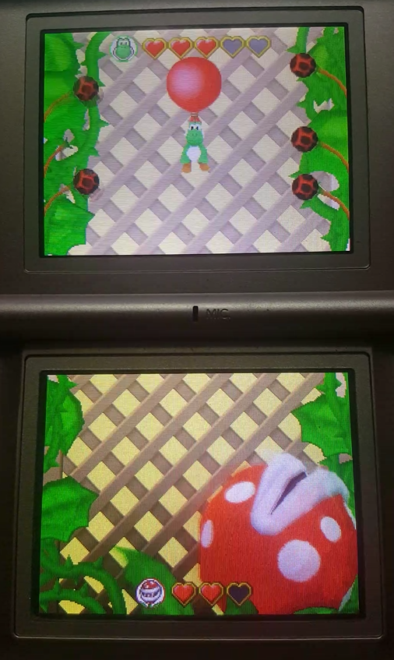
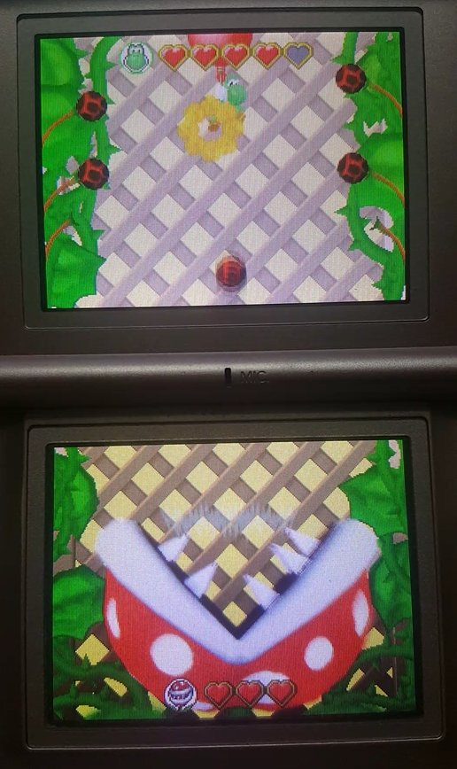

예상 게임 실행 흐름
다시 빨아들이는 순간에 잡았던 폭탄씨앗을 몬스터 입 속에 던지면 폭탄씨앗이 터지면서 몬스터 공격!
* 몬스터는 공격을 받을수록 점점 강해진다.
* 라이프가 모두 깎이면 게임오버

Slide 7
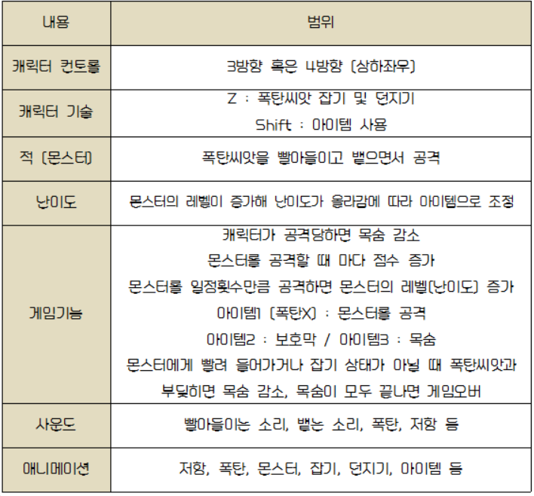
개발 범위

Slide 8
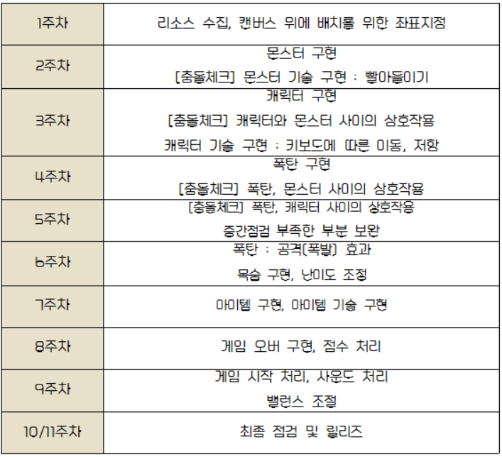
개발 계획

Slide 9
자체 평가
평가항목 | 평가 (A:매우 잘함, B:잘함, C:보통, D:못함, E:매우 못함)
발표자료에 포함할 내용을 다 포함했는가? | A
게임컨셉이 잘 표현되었는가? | B
게임 핵심 메카닉의 제시가 잘 되었는가? | C
게임 실행 흐름이 잘 표현되었는가? | B
개발 범위가 구체적이며, 측정 가능한가? | B
개발 계획이 구체적이며 실행 가능한가? | C

Slide 10
THANK YOU

